Slide 1
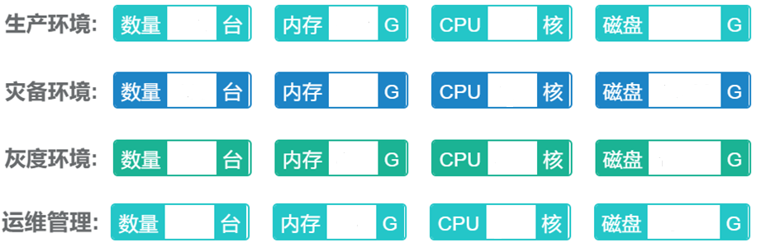
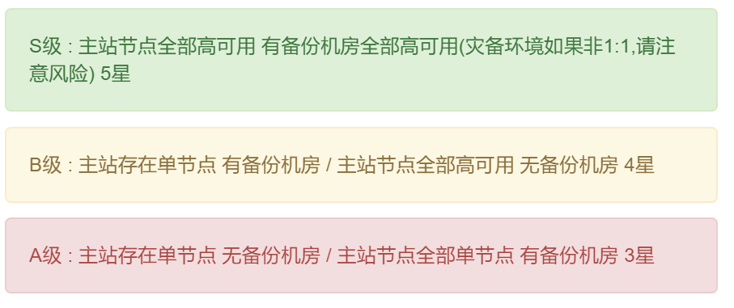
项目名: 123456 项目上线时间: 2018-10-13
项目合计需求资源： 服务器台数: 5台 / 内存: 40G / CPU: 20C / 硬盘: 500G （系统自动计算）
2
32
2
20
2
32
2
20
2
32
2
20
2
32
2
20
评级:

